Slide 1
第1讲
原电池 常见化学电源

Slide 2
复习目标
1.理解原电池的构成、工作原理及应用。
2.正确判断原电池的两极，能书写电极反应式和总反应方程式。
3.了解常见化学电源的种类及其工作原理；了解燃料电池的应用。

Slide 3
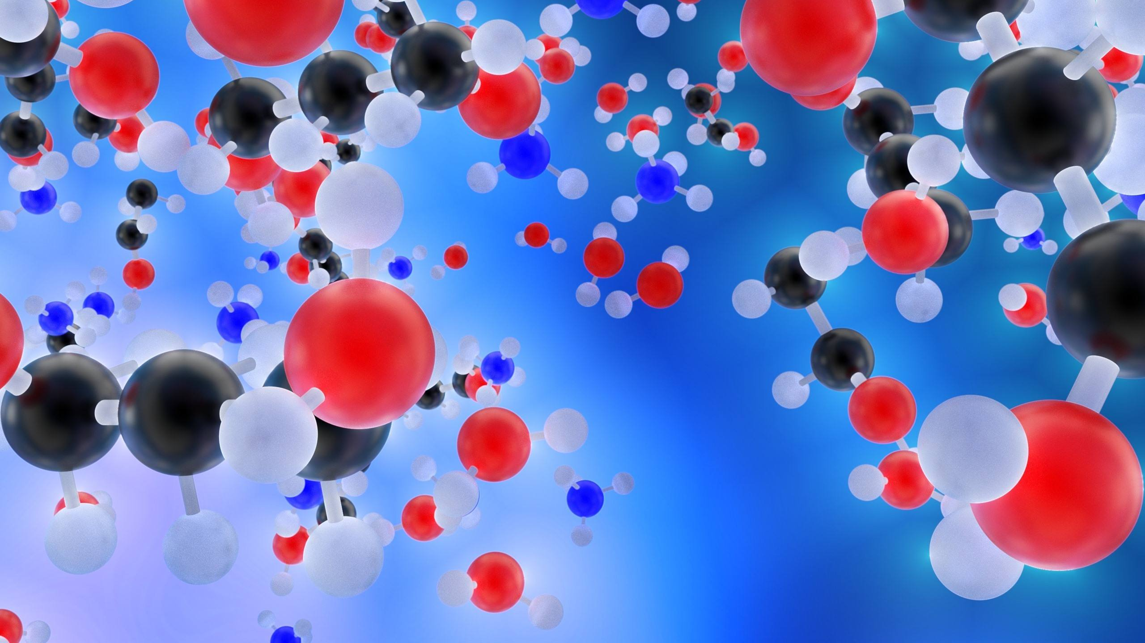
考点一
考点二
真题演练
明确考向
课时精练
原电池的工作原理及应用
常见化学电源
内容索引

Slide 4
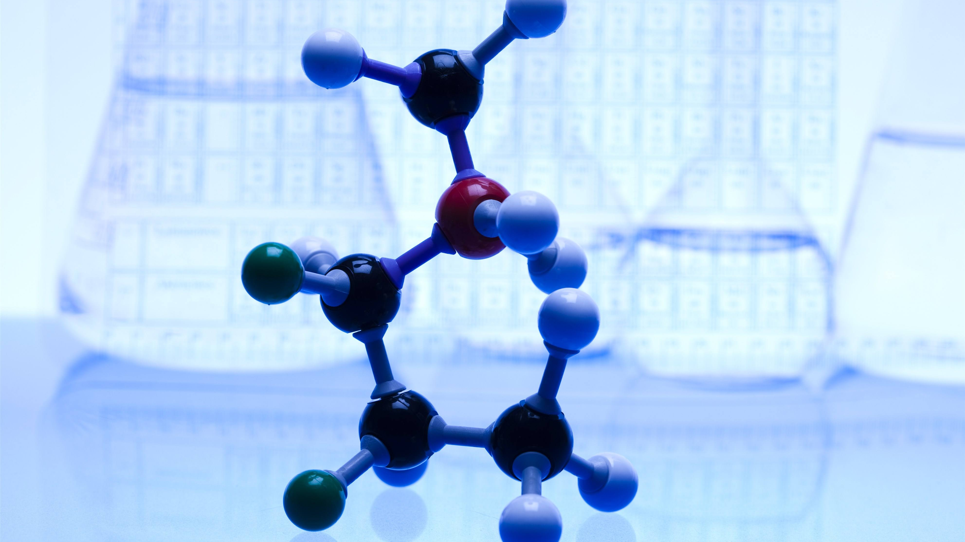
<
>
原电池的工作原理及应用

Slide 5
归纳整合
夯实必备知识
1.原电池的概念及构成条件
(1)定义：将 转化为 的装置。
(2)原电池的形成条件
①能自发进行的 。
②两个活泼性不同的电极(燃料电池的两个电极可以相同)。
③形成 ，需满足三个条件：a.存在电解质；b.两电极直接或间接接触；c.两电极插入电解质溶液或熔融电解质中。
化学能
电能
氧化还原反应
闭合回路

Slide 6
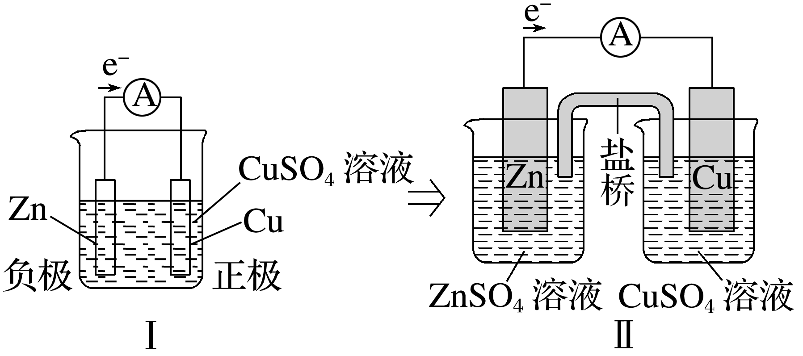
2.工作原理(以锌铜原电池为例)
(1)装置变迁
(2)电极反应
负极：_______________，_____反应。
正极：_______________，_____反应。
总反应：Zn＋Cu^{2＋}===Cu＋Zn^{2＋}。
(3)盐桥的组成和作用
①盐桥中装有含KCl饱和溶液的琼脂。
②盐桥的作用：a.连接内电路，______________；b.__________，使原电池不断产生电流。
③盐桥中离子移向：阴离子移向 ，阳离子移向 。
Zn－2e－===Zn^{2＋}
氧化
Cu^{2＋}＋2e－===Cu
还原
形成闭合回路
平衡电荷
负极
正极

Slide 7
3.原电池的应用
(1)设计制作化学电源
电极材料

Slide 8
(2)比较金属的活动性强弱：原电池中，负极一般是活动性 的金属，正极一般是活动性 的金属(或能导电的非金属)。
(3)加快化学反应速率：氧化还原反应形成原电池时，反应速率加快。
(4)用于金属的防护：将需要保护的金属制品作原电池的 而受到保护。
较强
较弱
正极

Slide 9
1.理论上，任何自发的氧化还原反应都可设计成原电池( )
2.放热反应都可设计成原电池( )
3.在锌铜原电池中，因为有电子通过电解质溶液形成闭合回路，所以有电流产生( )
4.两种活动性不同的金属组成原电池的两极，活泼金属一定作负极( )
5.一般来说，带有“盐桥”的原电池比不带“盐桥”的原电池效率高( )
6.实验室制备H₂时，用粗锌(含Cu、Fe等)代替纯锌与盐酸反应效果更佳( )
√
×
×
×
√
√

Slide 10
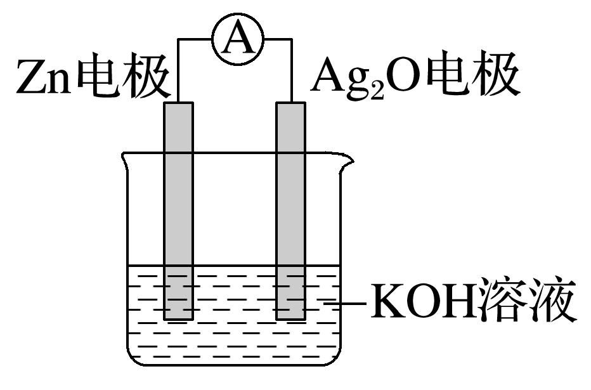
专项突破
提升关键能力
一、原电池原理及电极的判断
1.银锌电池是一种常见化学电源，其反应原理：Zn＋Ag₂O＋H₂O===Zn(OH)₂＋2Ag，其工作示意图如下。下列说法不正确的是
A.Zn电极发生氧化反应
B.Ag₂O电极是电源的正极
C.电池工作时，电子从Zn电极经导线流向Ag₂O电极，
再由Ag₂O电极经电解质溶液流向Zn电极
D.Zn电极上发生的反应：Zn－2e－＋2OH－===Zn(OH)₂
√
电池工作时，负极Zn失去电子，电子经导线流向正极，Ag₂O得到电子转化为Ag，电子不会进入电解质溶液，C项错误。

Slide 11
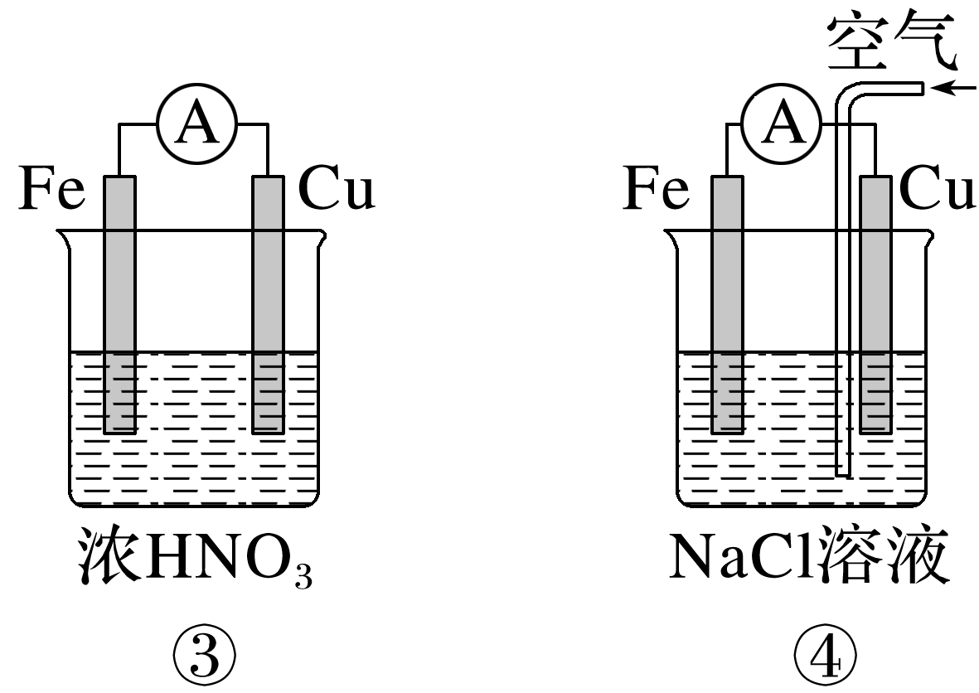
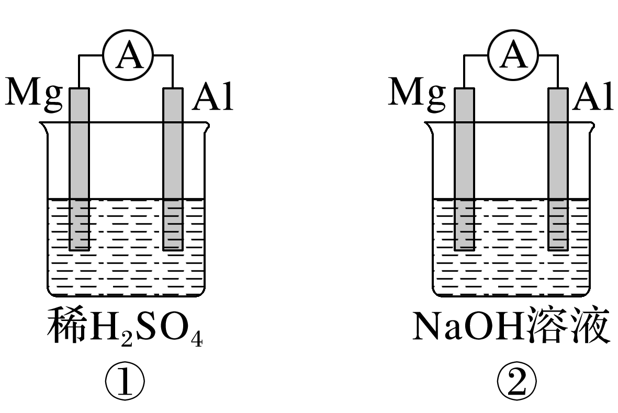
2.分析下图所示的四个原电池装置，其中结论正确的是
A.①②中Mg作负极，③④中Fe作负极
B.②中Mg作正极，电极反应式为6H₂O＋6e－===6OH－＋3H₂↑
C.③中Fe作负极，电极反应式为Fe－2e－===Fe^{2＋}
D.④中Cu作正极，电极反应式为2H＋＋2e－===H₂↑
√

Slide 12
②中Mg不与NaOH溶液反应，而Al能和NaOH溶液反应失去电子，故Al是负极；③中Fe在浓硝酸中钝化，Cu和浓HNO₃反应失去电子作负极，A、C错误；
②中电池总反应为2Al＋2NaOH＋2H₂O===2NaAlO₂＋3H₂↑，负极反应式为2Al＋8OH－－6e－=== ＋4H₂O，二者相减得到正极反应式为6H₂O＋6e－===
6OH－＋3H₂↑，B正确；
④中Cu是正极，电极反应式为O₂＋2H₂O＋4e－===4OH－，D错误。

Slide 13
归纳总结
判断电极的方法
(1)通过反应类型判断
①失去电子的电极为负极，发生氧化反应；
②得到电子的电极为正极，发生还原反应。
(2)通过电子定向移动方向和电流方向判断
①电子流出的电极为负极，电子经外电路流入正极；
②电流流出的电极为正极，电流经外电路流入负极。
(3)根据离子移动方向判断
阴离子向负极移动，阳离子向正极移动。

Slide 14
归纳总结
判断电极的方法
(4)根据电极现象判断
一般不断溶解、质量减轻的电极为负极；有固体析出、质量增加或不变或有气体产生的电极为正极。

Slide 15
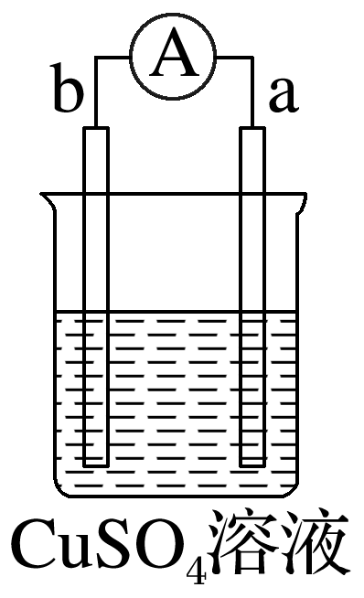
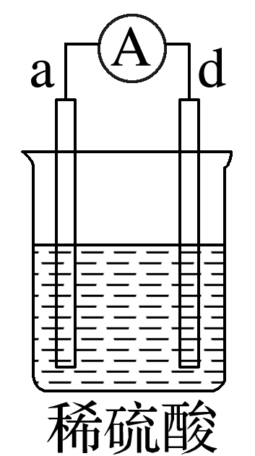
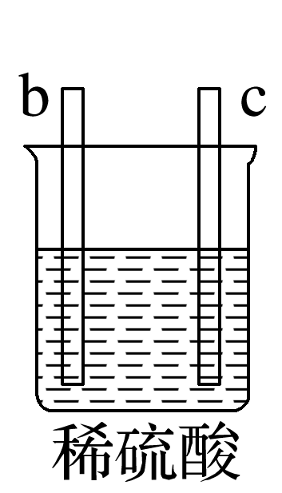
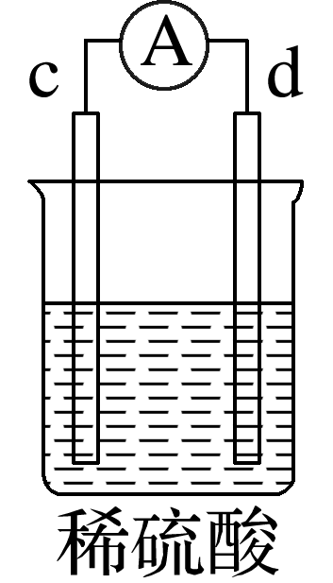
二、原电池原理的应用
3.有a、b、c、d四个金属电极，有关的实验装置及部分实验现象如下：
实验装置
部分实验现象 | a极质量减少；b极质量增加 | b极有气体产生；c极无变化 | d极溶解；c极有气体产生 | 电流从a极流向d极
由此可判断这四种金属的活动性顺序是
A.a＞b＞c＞d B.b＞c＞d＞a
C.d＞a＞b＞c D.a＞b＞d＞c
√

Slide 16
实验装置
部分实验现象 | a极质量减少；b极质量增加 | b极有气体产生；c极无变化 | d极溶解；c极有气体产生 | 电流从a极流向d极
把四个实验从左到右分别编号为①②③④，则由实验①可知，a作原电池负极，b作原电池正极，金属活动性：a＞b；
由实验②可知，活动性：b＞c；
由实验③可知，d作原电池负极，c作正极，活动性：d＞c；
由实验④可知，d极为原电池负极，a极为原电池正极，活动性：d＞a。

Slide 17
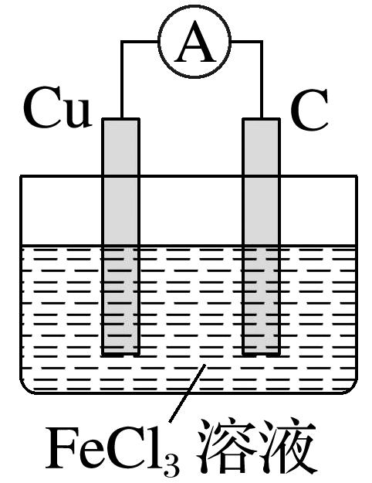
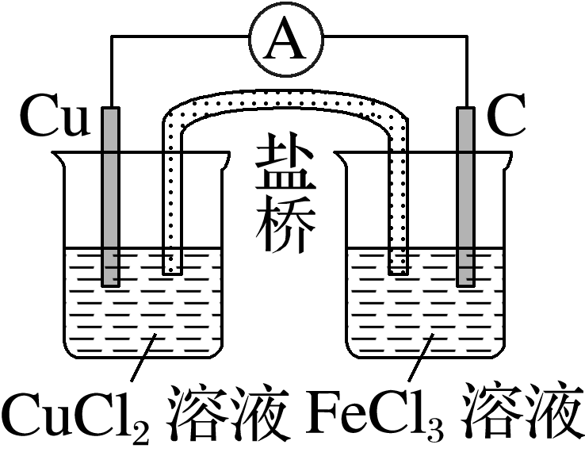
4.设计原电池装置证明Fe^{3＋}的氧化性比Cu^{2＋}强。
(1)写出能说明氧化性Fe^{3＋}大于Cu^{2＋}的离子方程式：________________________。
(2)若要将上述反应设计成原电池，电极反应式分别是：
①负极：_________________。
②正极：____________________。
(3)在方框中画出装置图，指出电极材料和电解质溶液：
2Fe^{3＋}＋Cu===2Fe^{2＋}＋Cu^{2＋}
Cu－2e－===Cu^{2＋}
2Fe^{3＋}＋2e－===2Fe^{2＋}
①不含盐桥 | ②含盐桥
返回

Slide 18
<
>
常见化学电源

Slide 19
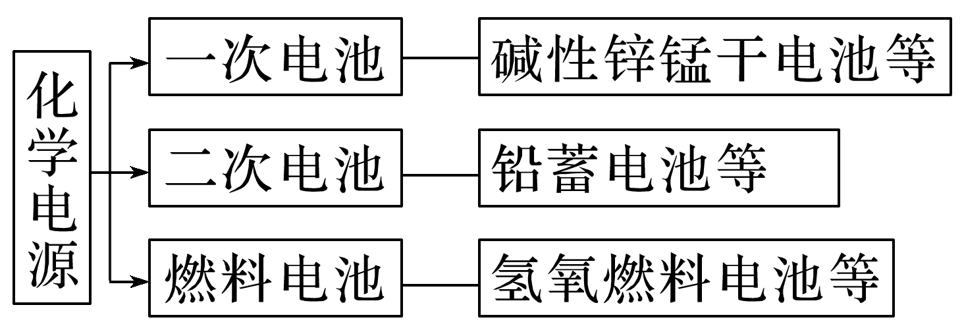
归纳整合
夯实必备知识
1.分类

Slide 20
2.工作原理
电池 | 电极反应
碱性锌锰干电池 | 总反应：Zn＋2MnO₂＋2H₂O===2MnOOH＋Zn(OH)₂； 负极：__________________________； 正极：_____________________________________
铅蓄电池 | 总反应：Pb＋PbO₂＋2H₂SO₄ 2PbSO₄＋2H₂O； 负极：_______________________； 正极：_____________________________________
Zn＋2OH－－2e－===Zn(OH)₂
2MnO₂＋2H₂O＋2e－===2MnOOH＋2OH－

Slide 21
电池 |  | 电极反应
氢氧 燃料 电池 | 酸性 | 总反应：2H₂＋O₂===2H₂O 负极：________________； 正极：_______________________
 | 碱性 | 总反应：2H₂＋O₂===2H₂O 负极：________________________； 正极：_________________________
2H₂－4e－===4H＋
O₂＋4e－＋4H＋===2H₂O
2H₂＋4OH－－4e－===4H₂O
O₂＋2H₂O＋4e－===4OH－

Slide 22
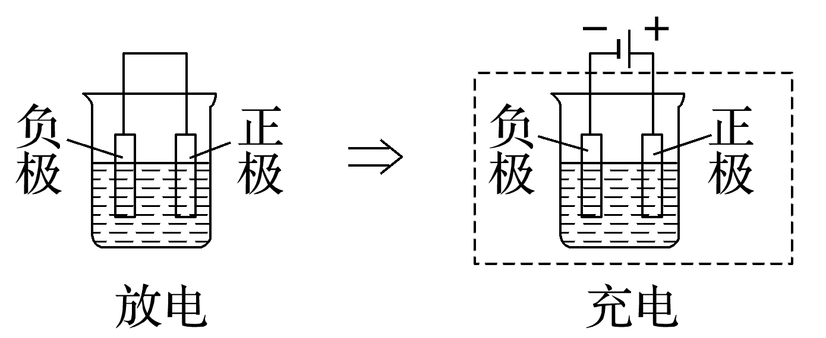
3.二次电池的充放电
(1)可充电电池原理示意图
充电时，原电池负极与外接电源负极相连，原电池正极与外接电源正极相连，记作：“正接正，负接负”。
(2)可充电电池有充电和放电两个过程，放电时是原电池反应，充电时是电解池反应。充电、放电不是可逆反应。

Slide 23
(3)放电时的负极反应和充电时的阴极反应相反，放电时的正极反应和充电时的阳极反应相反。将负(正)极反应式变换方向并将电子移项即可得出阴(阳)极反应式。
例：Fe＋Ni₂O₃＋3H₂O Fe(OH)₂＋2Ni(OH)₂，放电时负极的电极反应式为_____
Fe－
_______________________。则充电时阴极的电极反应式为___________________________。
2e－＋ 2OH－===Fe(OH)₂
Fe(OH)₂＋2e－===Fe＋2OH－

Slide 24
1.太阳能电池不属于原电池( )
2.可充电电池中的放电反应和充电反应互为可逆反应( )
3.铅蓄电池工作时，当电路中转移0.1 mol电子时，负极增重4.8 g( )
4.燃料电池的电极不参与反应，有很强的催化活性，起导电作用( )
√
×
√
√

Slide 25
专项突破
提升关键能力
一、化学电源中电极及电极产物的判断
1.科学家用氮化镓材料与铜组装如图1所示的人工光合系统，利用该装置成功地实现了以CO₂和H₂O合成CH₄。该电池负极是_____，负极产物是____，正极是______，正极产物是______。
GaN
O₂
Cu
CH₄

Slide 26
2.钌(Ru)基配合物光敏染料敏化太阳能电池工作时的反应为2Ru^{Ⅱ*}＋ ===2Ru^{Ⅲ}＋3I－，装置如图2。该电池负极材料为______________，负极对应的产物为______；正极材料为_____________，正极对应的产物为_____，正极反应式：__________________。
透明导电玻璃
Ru^{Ⅲ}
镀Pt导电玻璃
I－

Slide 27
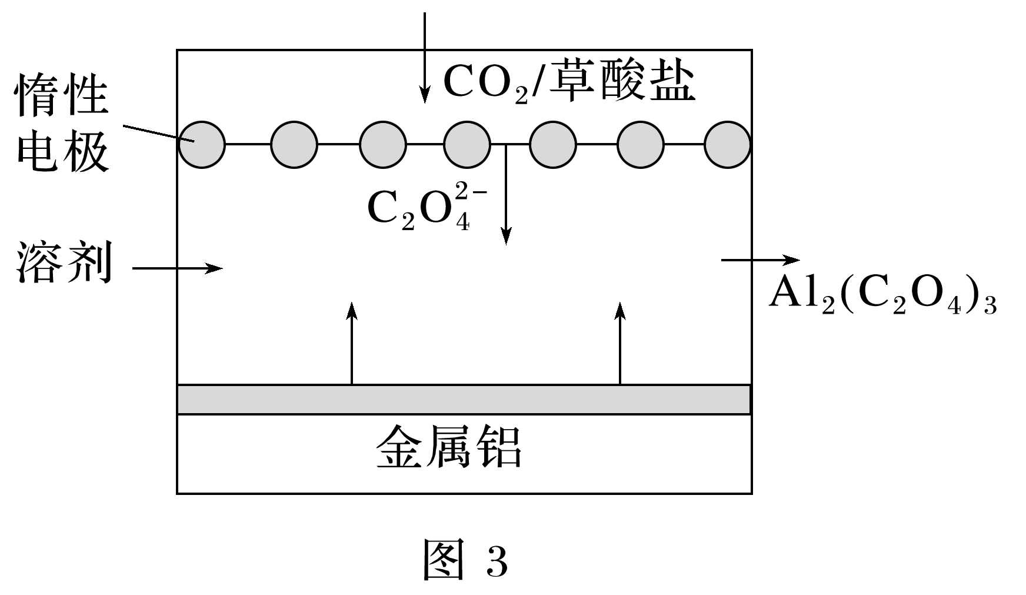
3.“碳呼吸电池”是一种新型能源装置，其工作原理如图3。该电池负极是______，负极产物是__________，正极产物是________。
铝
Al₂(C₂O₄)₃

Slide 28
二、不同介质燃料电池电极反应式的书写
4.写出不同介质中甲烷燃料电池的电极反应式。
(1)酸性介质(如H₂SO₄)
总反应式：___________________________。
负极：_______________________________。
正极：________________________。
(2)碱性介质(如KOH)
总反应式：________________________________。
负极：________________________________。
正极：_________________________。
CH₄＋2O₂===CO₂＋2H₂O
CH₄－8e－＋2H₂O===CO₂＋8H＋
2O₂＋8e－＋8H＋===4H₂O
CH₄＋2O₂＋2OH－=== ＋3H₂O
2O₂＋8e－＋4H₂O===8OH－

Slide 29
(3)固体电解质(高温下能传导O^{2－})
总反应式：_______________________。
负极：______________________________。
正极：__________________。
(4)熔融碳酸盐(如熔融K₂CO₃)
总反应式：_______________________。
负极：_______________________________。
正极：________________________。
CH₄＋2O₂===CO₂＋2H₂O
CH₄－8e－＋4O^{2－}===CO₂＋2H₂O
2O₂＋8e－===4O^{2－}
CH₄＋2O₂===CO₂＋2H₂O

Slide 30
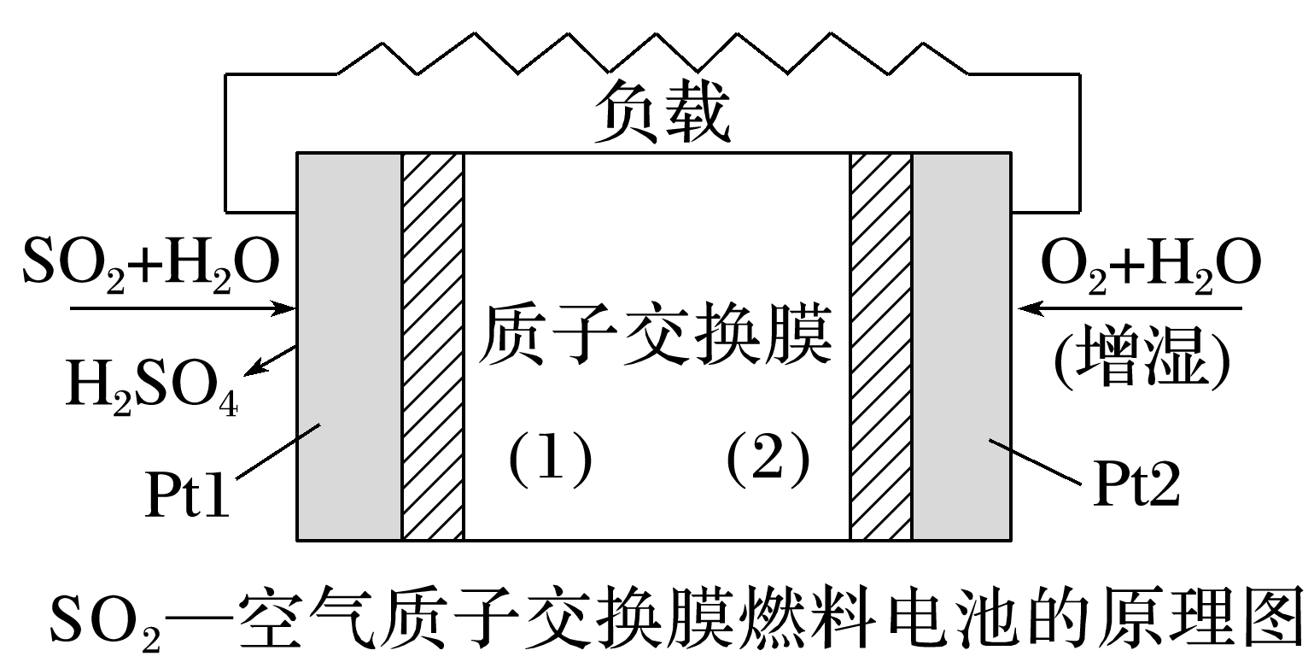
5.十九大报告中提出要“打赢蓝天保卫战”，意味着对大气污染防治比过去要求更高。二氧化硫—空气质子交换膜燃料电池实现了制硫酸、发电、环保三位一体的结合，原理如图所示。下列说法正确的是
A.该电池放电时质子从Pt2电极经过内电路移
向Pt1电极
B.Pt1电极附近发生的反应为SO₂＋2H₂O－2e－
===H₂SO₄＋2H＋
C.Pt2电极附近发生的反应为O₂＋4e－＋2H₂O===4OH－
D.相同条件下，放电过程中消耗的SO₂和O₂的体积比为2∶1
√

Slide 31
放电时为原电池，质子向正极移动，Pt1电极为负极，则该电池放电时质子从Pt1电极移向Pt2电极，A错误；
Pt1电极为负极，发生氧化反应，SO₂被氧化为硫酸，电极反应式为SO₂＋2H₂O－2e－=== ＋4H＋，硫酸应当拆为离子形式，B错误；
酸性条件下，氧气得电子生成水，C错误；
根据转移电子数相等可知，放电过程中消耗的SO₂和O₂的体积比为2∶1，D正确。

Slide 32
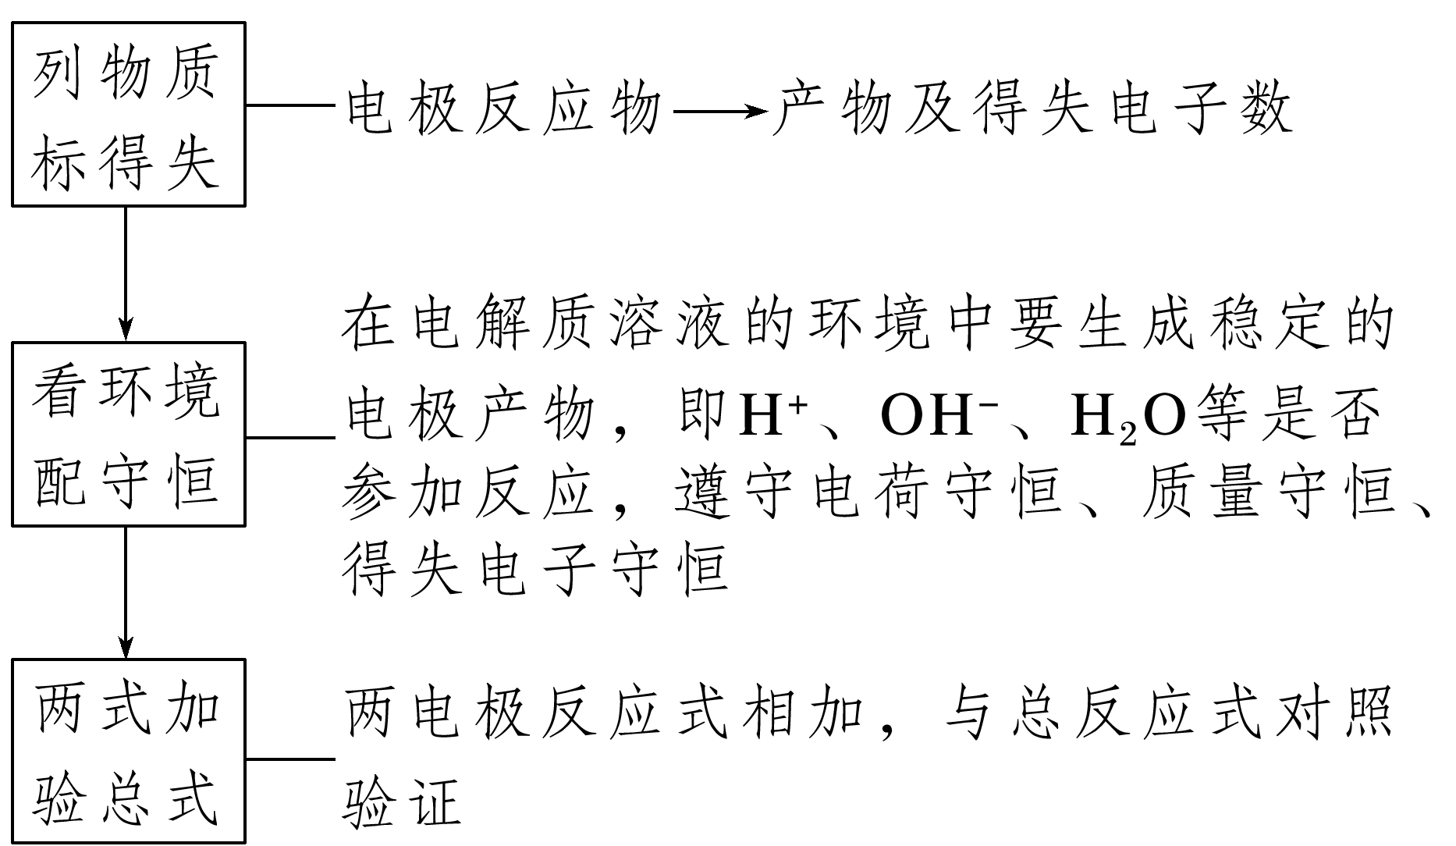
思维建模
电极反应式的书写方法
方法一 直接书写
返回

Slide 33
思维建模
电极反应式的书写方法
方法二 间接书写
第一步，写出电池总反应式。
第二步，写出电极的正极反应式。
第三步，负极反应式＝总反应式－正极反应式。

Slide 34
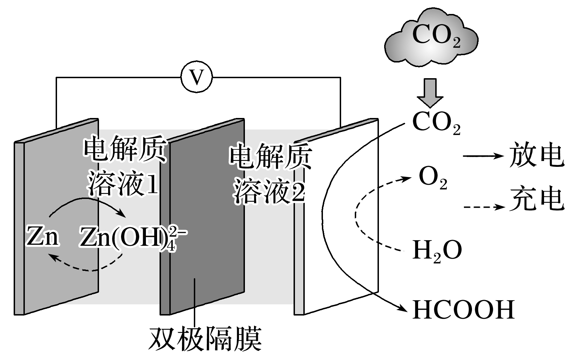
三、二次电池放电与充电
6.科学家近年发明了一种新型Zn—CO₂水介质电池。电池示意图如下，电极为金属锌和选择性催化材料，放电时，温室气体CO₂被转化为储氢物质甲酸等，为解决环境和能源问题提供了一种新途径。
下列说法错误的是
A.放电时，负极反应为Zn－2e－＋4OH－
===
B.放电时，1 mol CO₂转化为HCOOH，转移
的电子为2 mol
C.充电时，电池总反应为 ===2Zn＋O₂↑＋4OH－＋2H₂O
D.充电时，正极溶液中OH－浓度升高
√

Slide 35
由装置示意图可知，放电时负极反应为Zn－2e－＋4OH－=== ，A项正确；
放电时CO₂转化为HCOOH，C元素由＋4价降为＋2价，则1 mol CO₂转化为HCOOH时，转移的电子为2 mol，B项正确；
由装置示意图可知充电时阳极产生O₂，阴极产生Zn，C项正确；
充电时阳极上发生反应：2H₂O－4e－===4H＋＋O₂↑，OH－浓度降低，D项错误。

Slide 36
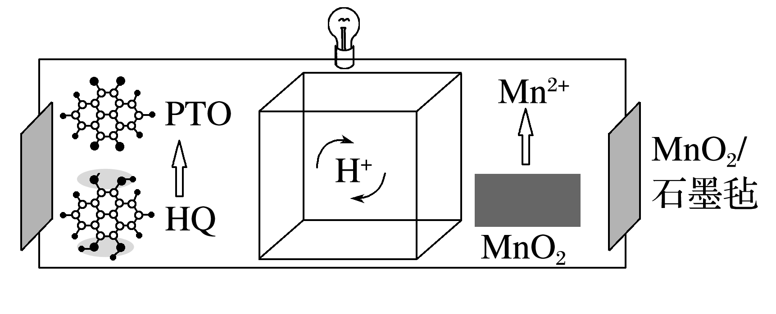
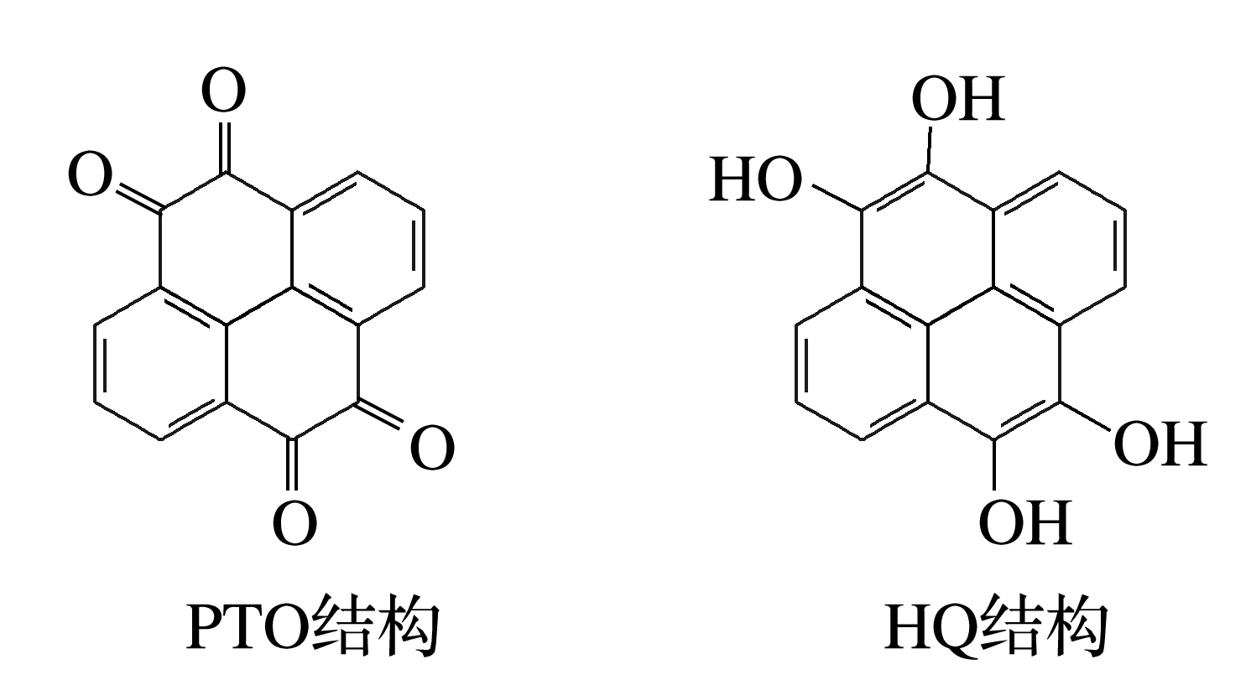
7.我国化学工作者提出一种利用有机电极(PTO/HQ)和无机电极(MnO₂/石墨毡)在酸性环境中可充电的电池，其放电时的工作原理如图所示：
下列说法正确的是
A.放电时，MnO₂/石墨毡为负极，发生还原反应
B.充电时，有机电极和外接电源的正极相连
C.放电时，MnO₂/石墨毡电极的电极反应式为
Mn^{2＋}－2e－＋2H₂O===MnO₂＋4H＋
D.充电时，每消耗1 mol PTO，理论上外电路
中转移电子为4 mol
√

Slide 37
根据放电时的工作原理图可知，MnO₂/石墨毡电极上MnO₂→Mn^{2＋}，MnO₂发生得电子的还原反应，则MnO₂/石墨毡电极为正极，正极反应式为MnO₂＋2e－＋4H＋===Mn^{2＋}＋2H₂O，有机电极为负极，负极反应式为HQ－4e－===PTO＋4H＋，放电时，溶液中的阳离子移向正极，阴离子移向负极。
返回

Slide 38
<
>
真题演练 明确考向

Slide 39
1
2
3
4
1.(2021·广东，9)火星大气中含有大量CO₂，一种有CO₂参加反应的新型全固态电池有望为火星探测器供电。该电池以金属钠为负极，碳纳米管为正极，放电时
A.负极上发生还原反应
B.CO₂在正极上得电子
C.阳离子由正极移向负极
D.将电能转化为化学能
√

Slide 40
1
2
3
4
根据题干信息可知，放电时总反应为4Na＋3CO₂===2Na₂CO₃＋C。放电时负极上Na失去电子发生氧化反应生成Na＋，故A错误；
放电时正极上CO₂得到电子生成C，故B正确；
放电时阳离子移向正极，故C错误；
放电时该装置为原电池，将化学能转化为电能，故D错误。

Slide 41
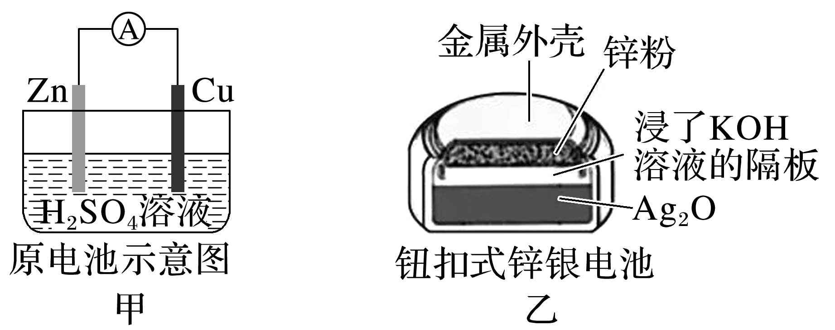
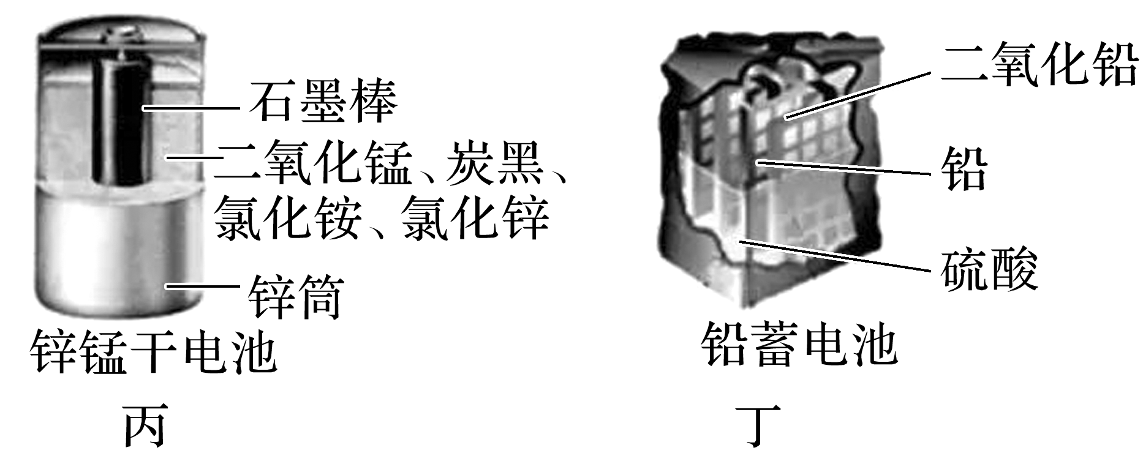
1
2
3
4
2.(2019·浙江4月选考，12)化学电源在日常生活和高科技领域中都有广泛应用。
下列说法不正确的是
√
A.甲：Zn^{2＋}向Cu电极方向移动，Cu电极附近
溶液中H＋浓度增加
B.乙：正极的电极反应式为Ag₂O＋2e－＋
H₂O===2Ag＋2OH－
C.丙：锌筒作负极，发生氧化反应，锌筒会变薄
D.丁：使用一段时间后，电解质溶液的酸性减
弱，导电能力下降

Slide 42
1
2
3
4
Zn较Cu活泼，作负极，Zn失电子变Zn^{2＋}，Zn^{2＋}和H＋迁移至铜电极，H＋得电子变为H₂，因而c(H＋)减小，A项错误；
Ag₂O作正极，得到来自Zn失去的电子，被还原成Ag，结合KOH溶液作电解液，故电极反应式为Ag₂O＋2e－＋H₂O=== 2Ag＋2OH－，B项正确；

Slide 43
1
2
3
4
Zn为较活泼电极，作负极，发生氧化反应，锌溶解，因而锌筒会变薄，C项正确；
铅蓄电池总反应式为PbO₂＋Pb＋2H₂SO₄
2PbSO₄＋2H₂O，放电一段时间后，H₂SO₄不断被消耗，因而电解质溶液的酸性减弱，导电能力下降，D项正确。

Slide 44
1
2
3
4
3.(2021·山东，10)以KOH溶液为离子导体，分别组成CH₃OH—O₂、N₂H₄—O₂、(CH₃)₂NNH₂—O₂清洁燃料电池，下列说法正确的是
A.放电过程中，K＋均向负极移动
B.放电过程中，KOH物质的量均减小
C.消耗等质量燃料，(CH₃)₂NNH₂—O₂燃料电池的理论放电量最大
D.消耗1 mol O₂时，理论上N₂H₄—O₂燃料电池气体产物的体积在标准状况下为11.2 L
√

Slide 45
1
2
3
4
放电过程为原电池工作原理，所以钾离子均向正极移动，A错误；
碱性环境下，N₂H₄—O₂清洁燃料电池总反应为N₂H₄＋O₂===N₂＋2H₂O，未消耗KOH，所以KOH的物质的量不变，其他两种燃料电池根据总反应可知，KOH的物质的量均减小，B错误；
根据转移电子数守恒和总反应式可知，消耗1 mol O₂生成氮气的物质的量为 1 mol，在标准状况下为22.4 L，D错误。

Slide 46
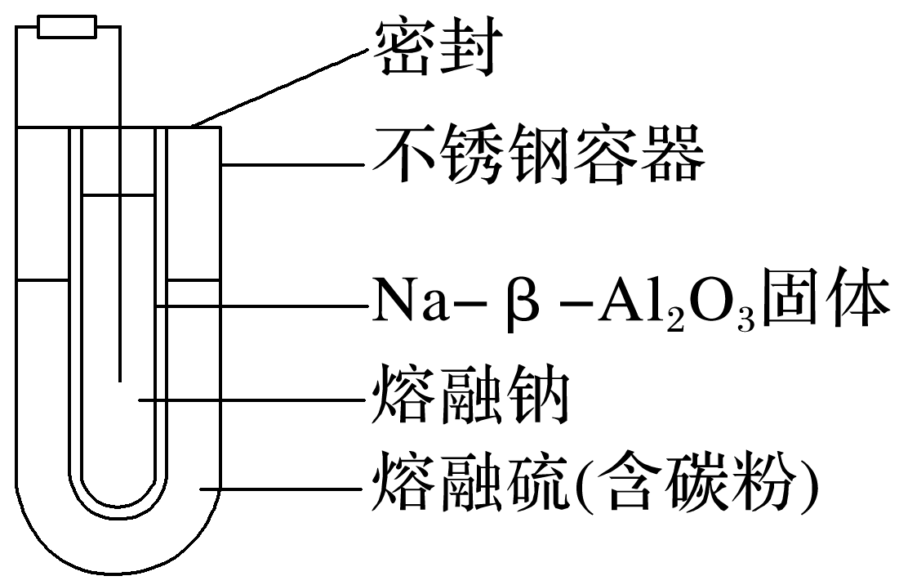
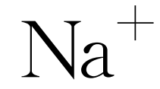
1
2
3
4
4.(2020·天津，11)熔融钠—硫电池性能优良，是具有应用前景的储能电池。下图中的电池反应为2Na＋xS Na₂S_{x}(x＝5～3，难溶于熔融硫)，下列说法错误的是
A.Na₂S₄的电子式为Na＋
B.放电时正极反应为xS＋2Na＋＋2e－===Na₂S_{x}
C.Na和Na₂S_{x}分别为电池的负极和正极
D.该电池是以Na-β-Al₂O₃为隔膜的二次电池
√
C错，电池正极是含碳粉的熔融硫；
D对，因为该电池可以充电，所以为二次电池，其中Na-β-Al₂O₃是隔膜，防止熔融钠与熔融硫直接反应。
返回

Slide 47
<
>
课时精练

Slide 48
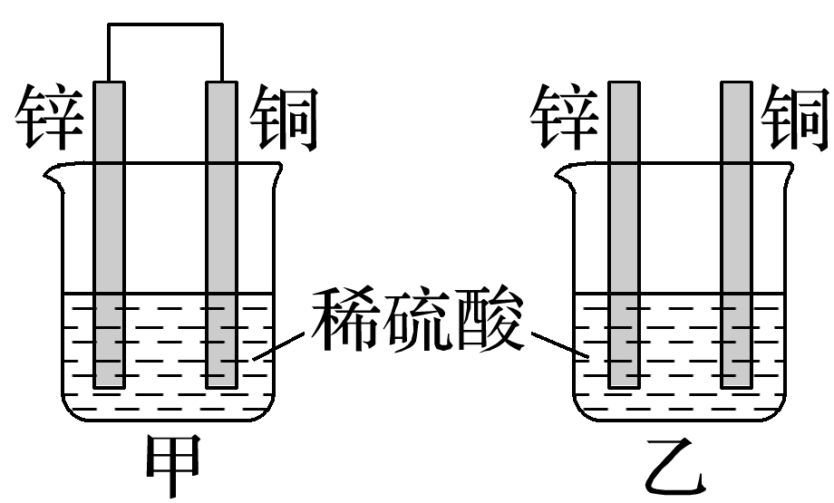
1
2
3
4
5
6
7
8
9
10
11
12
1.将相同的锌片和铜片按图示方式插入同浓度的稀硫酸中，以下叙述正确的是
A.两烧杯中铜片表面均无气泡产生
B.两烧杯中溶液的H＋浓度都减小
C.产生气泡的速率甲比乙慢
D.甲中铜片是正极，乙中铜片是负极
√

Slide 49
1
2
3
4
5
6
7
8
9
10
11
12
甲装置形成原电池，铜是正极，氢离子放电产生氢气，铜片表面有气泡产生；乙装置不能构成原电池，锌与稀硫酸反应产生氢气，铜不反应，A错误；
两烧杯中溶液的H＋均得到电子被还原为氢气，因此氢离子浓度都减小，B正确；
形成原电池时反应速率加快，则产生气泡的速率甲比乙快，C错误；
金属性锌强于铜，则甲中铜片是正极，锌片是负极，乙中没有形成闭合回路，不能形成原电池，D错误。

Slide 50
1
2
3
4
5
6
7
8
9
10
11
12
2.M、N、P、E四种金属，已知：①M＋N^{2＋}===N＋M^{2＋}；②M、P用导线连接放入硫酸氢钠溶液中，M表面有大量气泡逸出；③N、E用导线连接放入E的硫酸盐溶液中，电极反应为E^{2＋}＋2e－===E，N－2e－===N^{2＋}。则这四种金属的还原性由强到弱的顺序是
A.P＞M＞N＞E B.E＞N＞M＞P
C.P＞N＞M＞E D.E＞P＞M＞N
√
由①知，金属活动性：M＞N；M、P用导线连接放入硫酸氢钠溶液中，M表面有大量气泡逸出，说明M作原电池的正极，故金属活动性：P＞M；N、E构成的原电池中，N作负极，故金属活动性：N＞E。

Slide 51
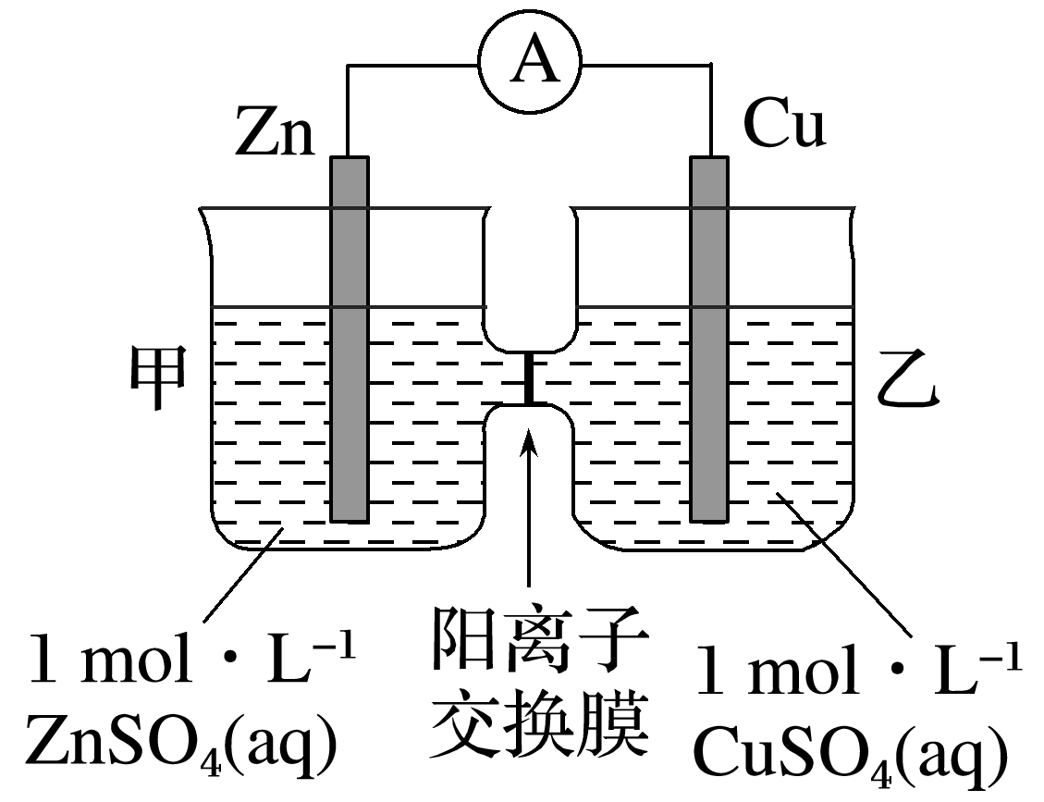
1
2
3
4
5
6
7
8
9
10
11
12
3.锌铜原电池装置如图所示，其中阳离子交换膜只允许阳离子和水分子通过，下列有关叙述正确的是
A.铜电极上发生氧化反应
B.电池工作一段时间后，甲池中 减小
C.电池工作一段时间后，乙池溶液的总质量增加
D.阴、阳离子分别通过交换膜向负极和正极移动，
保持溶液中电荷平衡
√

Slide 52
1
2
3
4
5
6
7
8
9
10
11
12
A项，由锌的金属活动性大于铜可知，铜电极为正极，在正极上Cu^{2＋}得电子发生还原反应生成Cu，错误；
B项，由于阳离子交换膜只允许阳离子和水分子通过，故甲池中 不变，错误；
C项，在乙池中发生反应Cu^{2＋}＋2e－===Cu，同时甲池中的Zn^{2＋}通过阳离子交换膜进入乙池中，由于M(Zn)>M(Cu)，故乙池溶液的总质量增加，正确。

Slide 53
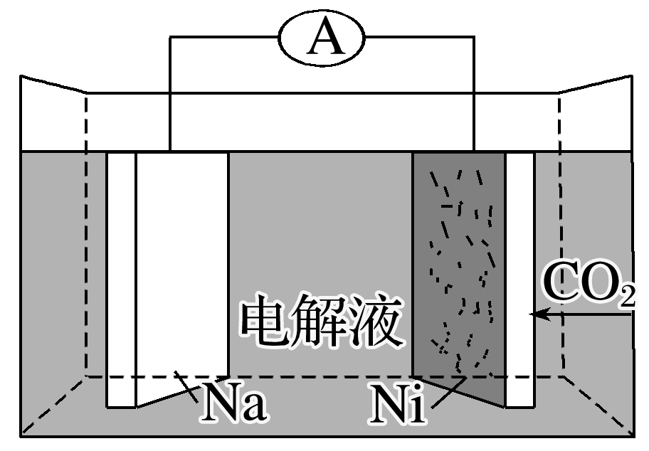
1
2
3
4
5
6
7
8
9
10
11
12
4.我国科学家研发了一种室温下“可呼吸”的Na－CO₂二次电池。将NaClO₄溶于有机溶剂作为电解液，钠和负载碳纳米管的镍网分别作为电极材料，电池的总反应为3CO₂＋4Na 2Na₂CO₃＋C。下列说法错误的是
A.放电时， 向负极移动
B.充电时释放CO₂，放电时吸收CO₂
C.放电时，正极反应为3CO₂＋4e－=== ＋C
D.充电时，阳极反应为Na＋＋e－===Na
√

Slide 54
1
2
3
4
5
6
7
8
9
10
11
12

Slide 55
1
2
3
4
5
6
7
8
9
10
11
12
5.镍镉(Ni－Cd)可充电电池在现代生活中有广泛应用。已知某镍镉电池的电解质溶液为KOH溶液，其充、放电反应按下式进行：Cd＋2NiOOH＋2H₂O Cd(OH)₂＋2Ni(OH)₂，有关该电池的说法正确的是
A.充电时阳极反应式：Ni(OH)₂＋OH－－e－===NiOOH＋H₂O
B.充电过程是化学能转化为电能的过程
C.放电时负极附近溶液的碱性不变
D.放电时电解质溶液中的OH－向正极移动
√

Slide 56
1
2
3
4
5
6
7
8
9
10
11
12
放电时Cd的化合价升高，Cd作负极，Ni的化合价降低，NiOOH作正极，则充电时Cd(OH)₂作阴极，Ni(OH)₂作阳极，阳极反应式为Ni(OH)₂＋OH－－e－=== NiOOH＋H₂O，A项正确；
充电过程是电能转化为化学能的过程，B项错误；
放电时负极反应式为Cd＋2OH－－2e－===Cd(OH)₂，Cd电极周围OH－的浓度减小，C项错误；
放电时电解质溶液中的OH－向负极移动，D项错误。

Slide 57
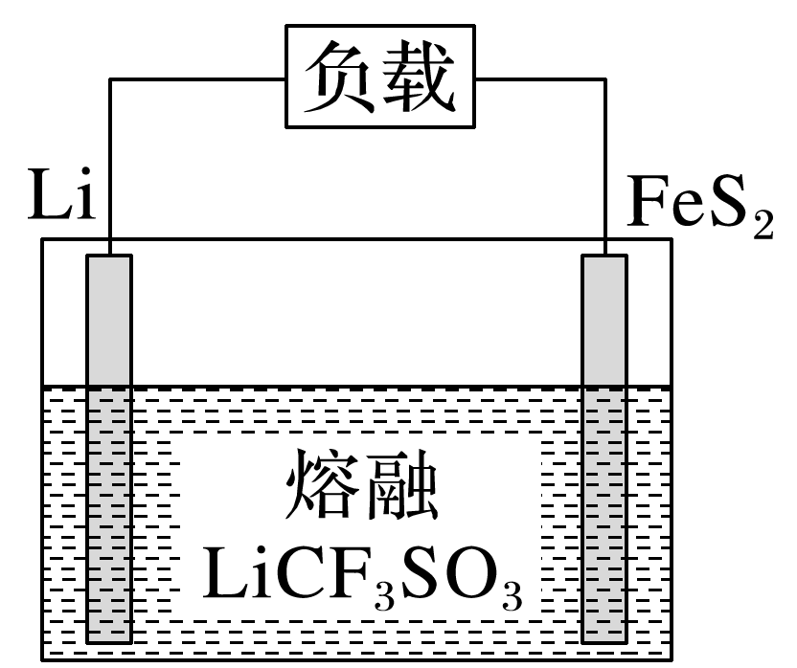
1
2
3
4
5
6
7
8
9
10
11
12
6.Li－FeS₂电池是目前电池中综合性能最好的一种电池，其结构如图所示。已知电池放电时的反应为4Li＋FeS₂===Fe＋2Li₂S。下列说法错误的是
A.Li为电池的负极
B.电池工作时，Li＋向正极移动
C.正极的电极反应式为FeS₂＋4e－===Fe＋2S^{2－}
D.将熔融的LiCF₃SO₃改为LiCl的水溶液，电池性能更好
√

Slide 58
1
2
3
4
5
6
7
8
9
10
11
12
A项，由 发生氧化反应，可知Li为电池的负极；
B项，电池工作时，阳离子(Li＋)移向正极；
D项，由于2Li＋2H₂O===2LiOH＋H₂↑，故不能用LiCl
的水溶液作为电解质溶液。

Slide 59
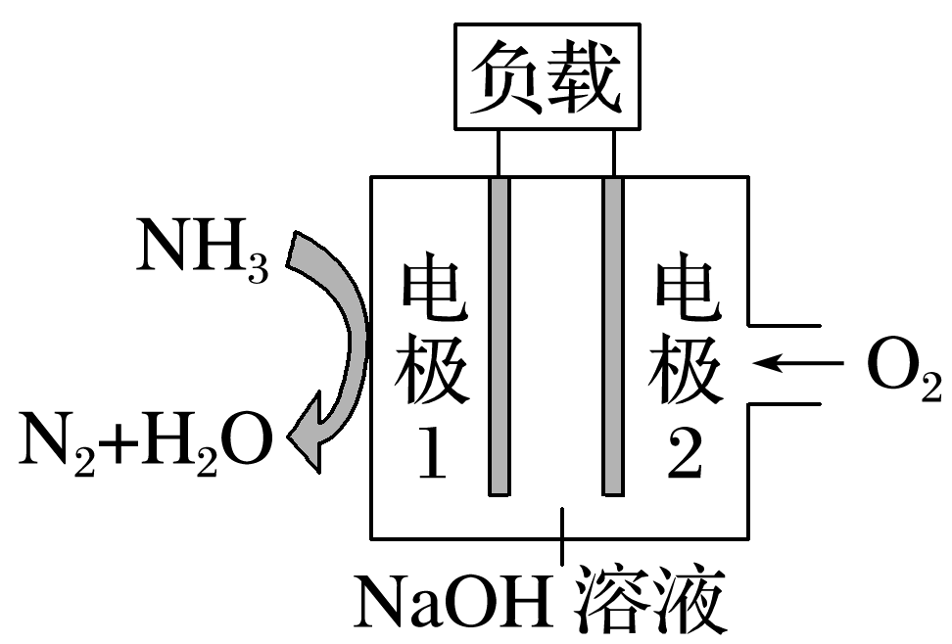
1
2
3
4
5
6
7
8
9
10
11
12
7.用于驱动潜艇的液氨—液氧燃料电池示意图如图所示，下列有关说法正确的是
A.电极2发生氧化反应
B.电池工作时，Na＋向负极移动
C.电流由电极1经外电路流向电极2
D.电极1发生的电极反应为2NH₃＋6OH－－6e－===N₂＋6H₂O
√

Slide 60
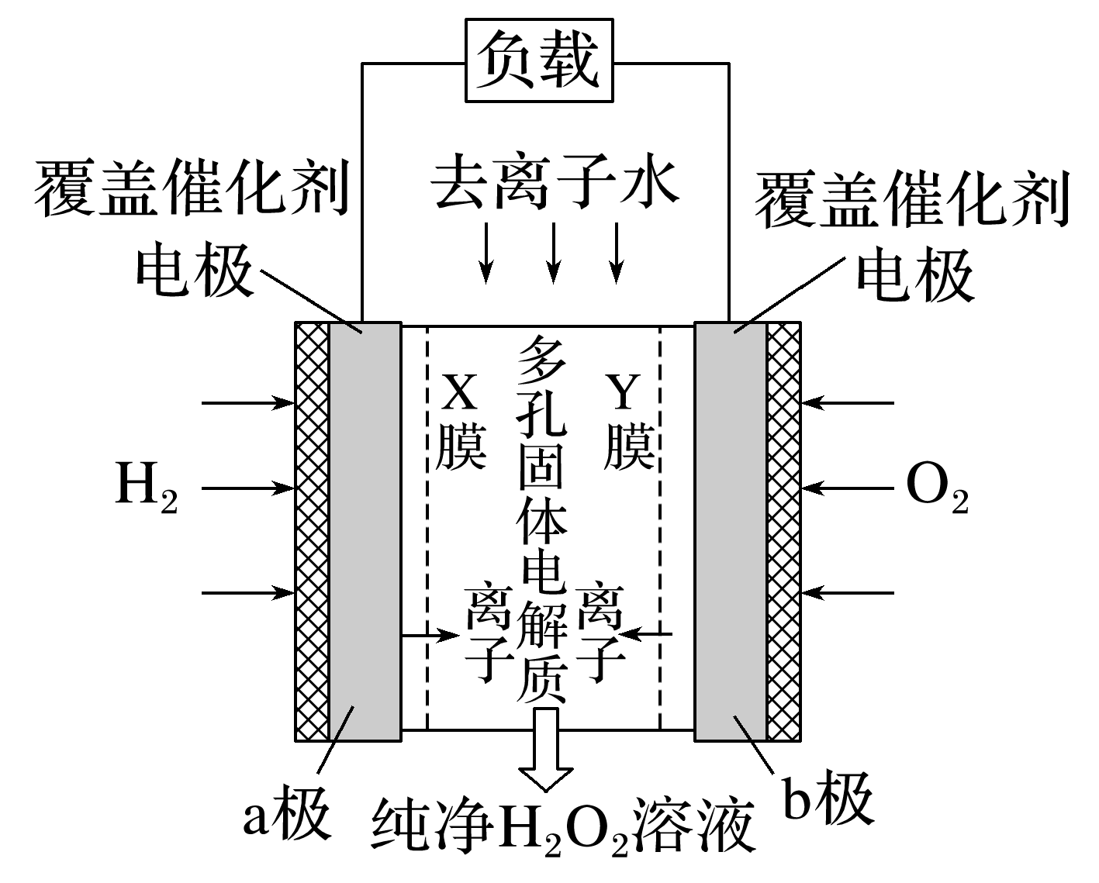
1
2
3
4
5
6
7
8
9
10
11
12
8.王浩天教授团队发明的制取H₂O₂ 的绿色方法原理如图所示(已知：H₂O₂ ，
K_{a}＝2.4×10^{－12})。下列说法不正确的是
A.b极上的电极反应为O₂＋H₂O＋2e－=== ＋OH－
B.X 膜为选择性阳离子交换膜
C.催化剂可促进反应中电子的转移，加快反应速率
D.每生成1 mol H₂O₂，电路中转移4 mol e－
√

Slide 61
1
2
3
4
5
6
7
8
9
10
11
12
b极为正极，氧气得电子，b极上的电极反应为O₂＋H₂O＋2e－=== ＋OH－，A正确；
a极发生反应：H₂－2e－===2H＋，X膜为选择性阳离子交换膜，允许H＋通过，B正确；
氧元素由0价变成－1价，每生成1 mol H₂O₂，电路中转移2 mol e－，D错误。

Slide 62
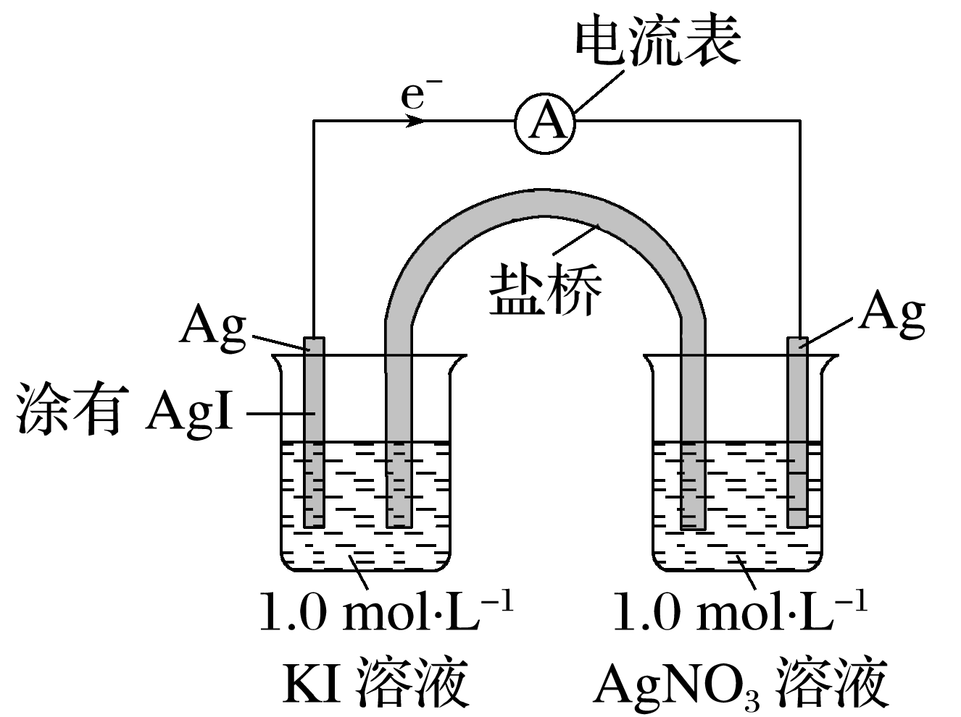
1
2
3
4
5
6
7
8
9
10
11
12
9.(2022·天津模拟)某同学设计如下原电池，其工作原理如图所示。下列说法不正确的是
A.该装置将化学能转化为电能
B.负极的电极反应式是Ag＋I－－e－===AgI
C.电池的总反应式是Ag＋＋I－===AgI
D.盐桥(含KNO₃的琼脂)中 从左向右移动
√

Slide 63
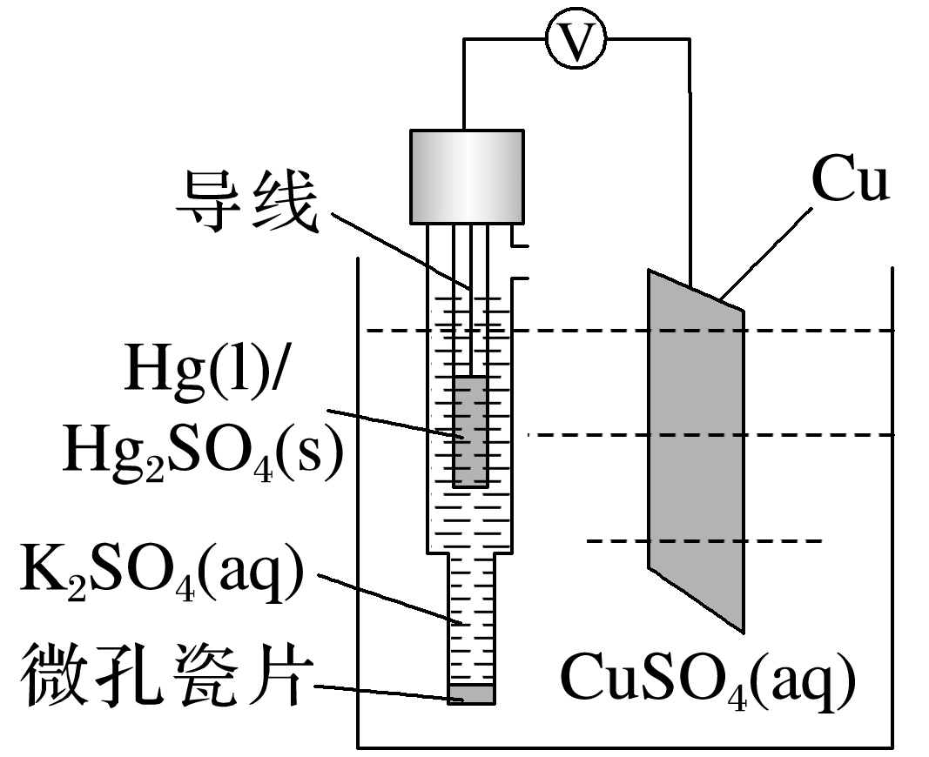
1
2
3
4
5
6
7
8
9
10
11
12
10.(2021·辽宁1月适应性测试，13)Hg－Hg₂SO₄标准电极常用于测定其他电极的电势，测知Hg－Hg₂SO₄电极的电势高于Cu电极的电势。以下说法正确的是
A.K₂SO₄溶液可用CCl₄代替
B.Hg－Hg₂SO₄电极反应为Hg₂SO₄－2e－===2Hg＋
C.若把Cu－CuSO₄体系换作Zn－ZnSO₄体系，电压表的
示数变大
D.微孔瓷片起到阻隔离子通过的作用
√

Slide 64
1
2
3
4
5
6
7
8
9
10
11
12
CCl₄为非电解质，不能导电，因此不能用CCl₄代替K₂SO₄溶液，A错误；
由题意可知，Hg－Hg₂SO₄电极为正极，其电极反应式：Hg₂SO₄＋2e－===2Hg＋ ，B错误；
由于Cu－CuSO₄体系是电池的负极，失去电子发生氧化反应，若换成更加活泼的Zn－ZnSO₄体系，更容易失去电子，电压表的示数变大，C正确；
微孔瓷片起到便于离子通过，而阻隔溶液通过的作用，D错误。

Slide 65
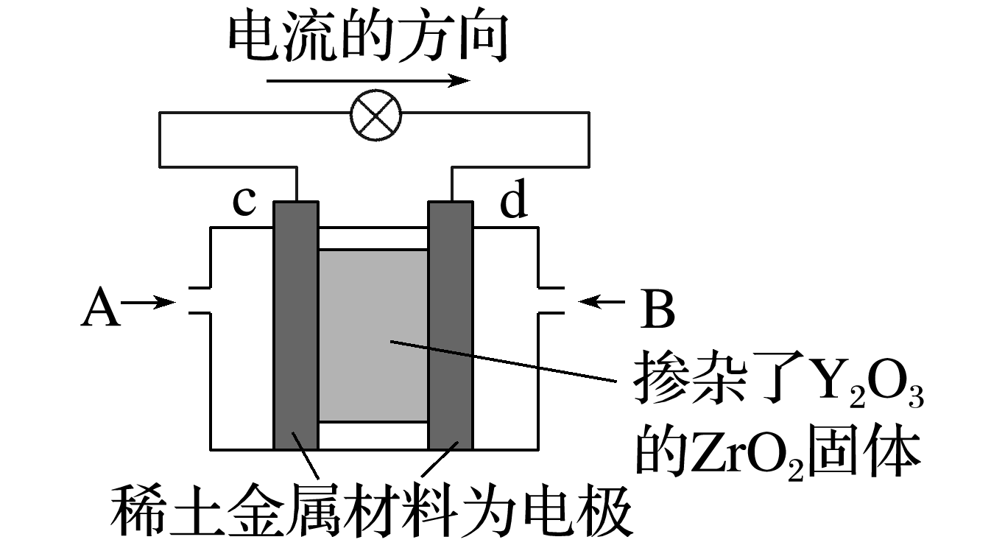
1
2
3
4
5
6
7
8
9
10
11
12
11.(2022·辽宁营口模拟)依据原电池原理，回答下列问题：
如图是使用固体电解质的燃料电池，装置中以稀土金属材料作惰性电极，在两极上分别通入CH₄和空气，其中固体电解质是掺杂了Y₂O₃的ZrO₂固体，它在高温下能传导正极生成的O^{2－}(O₂＋4e－===2O^{2－})。
(1)c电极为______(填“正”或“负”)极。
正
根据图中电流方向可知，c电极是正极。

Slide 66
1
2
3
4
5
6
7
8
9
10
11
12
(2)d电极上的电极反应为________________________________。
CH₄＋4O^{2－}－8e－===CO₂＋2H₂O

Slide 67
1
2
3
4
5
6
7
8
9
10
11
12
(3)如果消耗160 g甲烷，假设化学能完全转化为电能，则转移电子的数目为_____(用N_{A}表示)，需要消耗标准状况下氧气的体积为______ L。
80N_{A}
448
160 g CH₄的物质的量为10 mol，根据电极反应式可知，反应中转移80 mol电子，则正极消耗O₂应为20 mol，在标准状况下的体积为20 mol×22.4 L·mol^{－1}＝448 L。

Slide 68
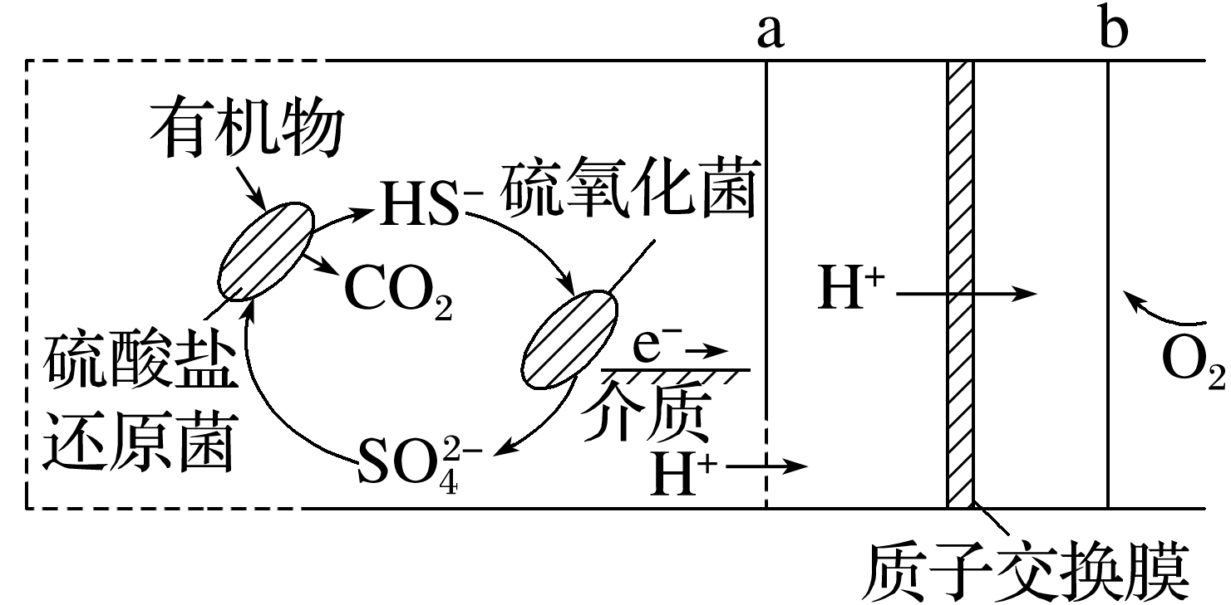
1
2
3
4
5
6
7
8
9
10
11
12
12.(1)微生物燃料电池是指在微生物的作用下将化学能转化为电能的装置。某微生物燃料电池的工作原理如图所示：
①HS－在硫氧化菌作用下转化为 的电极反
应式是_____________________________。

Slide 69
1
2
3
4
5
6
7
8
9
10
11
12
②若维持该微生物电池中两种细菌的存在，则电池可以持续供电，原因是_________________________________________________________________________
_______________。
HS－、 的浓度不会发生变化，只要有两种细菌存在，就会循环地把有机物氧化成CO₂放出电子

Slide 70
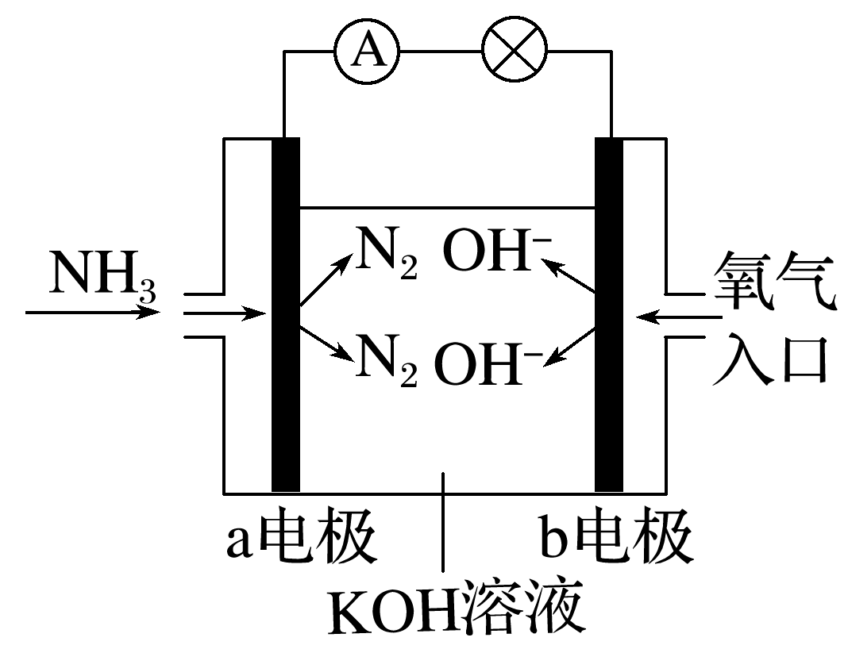
1
2
3
4
5
6
7
8
9
10
11
12
(2)氨氧燃料电池具有很大的发展潜力，其工作原理如图所示。
2NH₃－6e－＋6OH－===N₂＋6H₂O
①a电极的电极反应式是_______________________________；
a电极是通入NH₃的电极，失去电子，发生氧化反应，所以该电极作负极，电极反应式是2NH₃－6e－＋6OH－===N₂＋6H₂O。

Slide 71
1
2
3
4
5
6
7
8
9
10
11
12
②一段时间后，需向装置中补充KOH，请依据反应原理解释原因：__________________
_________________________________________________________________________
_______________。
发生反应： 4NH₃
＋3O₂===2N₂＋6H₂O，有水生成，使溶液逐渐变稀，为了保持碱溶液的浓度不变，所以要补充KOH
返回

